Slide 1
Mediabegrip week 46 Groep 5-6
Trap er niet in!

Slide 2
Melle
Hoi,
Ik houd het vandaag even kort, hoor. Ik heb morgen een toets topografie van Europa en ik moet echt nog even goed leren. Ik vind topo al niet zo leuk om te doen. Ik snap ook gewoon niet waarom ik moet weten waarom ik al die landen moet kennen. Ik kom daar nooit! En als ik er naar toe zou gaan kan ik toch gewoon Google Maps ofzo gebruiken. Maar goed, ik wil natuurlijk wel een goed rapport….
Maar ik wil altijd graag weten WAAROM ik iets moet weten! Mijn juf zegt dat het belangrijk is om te weten hoe de wereld een beetje in elkaar zit. Dat zou er dan voor zorgen dat je andere dingen beter snapt. Bijvoorbeeld dat de ligging van een land ervoor zorgt wat voor klimaat er heerst. En dat heeft dan weer invloed op het landschap en welke producten ze kunnen verbouwen op het land. In de woestijn kun je geen aardappelen laten groeien…
Hoe meer je weet, hoe beter je de wereld snapt en je laat je dan natuurlijk ook moeilijker voor de gek houden!
Hoeveel mensen ik niet in grappen en nepnieuws zie trappen op internet! Laatst stuurde iemand mij een foto van een tree octopus. Die was helemaal overtuigd dat dit dier echt bestond! Ik geloofde er niets van! Een octopus die in een boom leeft? Tuurlijk niet. Wat denk jij? Bestaat die echt? Ga maar eens op onderzoek uit.
Dan ga ik weer leren, want je kunt nooit teveel kennis hebben.
Groetjes,
Melle.
Ga op onderzoek uit. Zoek online informatie over de Tree octopus. Wat ben je te weten gekomen?

Slide 3
Nu in de media…
Een tweet van een man uit Frankrijk zorgde voor wat opwinding….

Slide 4
Wat was er aan de hand?
Uit De Telegraaf:
Dat het soms slecht gesteld is met de kennis van aardrijkskunde van de doorsnee Amerikaan, is een onderwerp waar vaak grapjes over worden gemaakt. Dat deed ook een Franse man op Twitter, die de Amerikanen voor de gek hield door een fictief land te fotoshoppen op de kaart van Europa. Enkele dagen later is de grap een eigen leven gaan leiden op het internet, en heeft „le Listenbourg” een geschiedenis, vlag, volkslied en zelfs een regering gekregen.
„Ik weet zeker dat de Amerikanen de naam van dit land niet eens kennen”, schreef de Fransman. De grap ging viraal en ging een eigen leven leiden, tot „le Listenbourg” bijna écht tot leven kwam.
Listenbourg kreeg een eigen Wikipedia-pagina, die uiteindelijk door de moderators van de online encyclopedie verwijderd werd. De legende verhuisde dan maar naar “Wiki Fandom”, waar we lezen dat de republiek op het Iberische schiereiland een bevolking heeft van 59 miljoen en “vrijheid, eer, licht” haar wapenspreuk is. De pagina beschrijft ook de lange geschiedenis van de staat, vanaf de val van het Romeinse Rijk tot 30 oktober 2022, de dag waarop president Gaspardo - de Franse Twitteraar die de grap startte en zichzelf als president uitriep - het bestaan van Listenbourg met de wereld deelde.
Listenbourg heeft ondertussen niet alleen een president, maar ook een regering. De samenstelling van deze regering is te lezen op www.listenbourg.org. Het parlement werd, zoals een democratie betaamt, gekozen door het volk.

Slide 5
Trap er niet in!
Door veel kennis op te doen, worden jouw vaardigheden steeds beter.
Om ervoor te zorgen dat jij niet in dit soort online grapjes trapt, is het goed om zoveel mogelijk kennis op te doen.

Slide 6
De opdracht:
Laten we eens kijken hoe goed jullie de weg weten op de wereld.
Speel het spel met je klas:
Geoguessr

Slide 7
Onderdeel Burgerschap
Iedere week een opdracht om te werken aan de doelen van Burgerschap! De opdracht sluit aan bij de les van Mediabegrip.

Slide 8
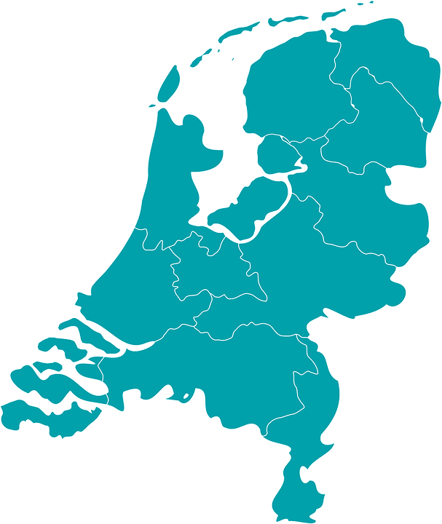
Burgerschap
Opdracht:
Wat weet jij van het land waar je woont? Maak een lapbook/werkstuk(je)/video/website over Nederland. Deze onderwerpen moeten aan de orde komen:
Wie is de baas in Nederland?
Welke provincies zijn er en wat zijn de hoofdsteden?
Wat kun je vertellen over het klimaat in Nederland?
5 typisch Nederlandse zaken.

